Slide 1
6.1 INDIË VERLOREN, RAMPSPOED GEBOREN
HOOFDSTUK 6
NEDERLAND NA 1945

Slide 2
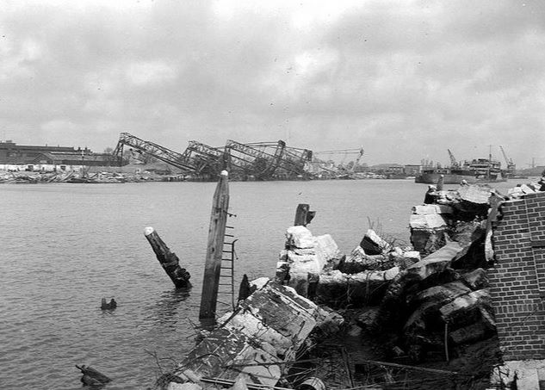
Wederopbouw
1945
Na bevrijding staat NL er slecht voor:
Transportmiddelen en machines zijn naar Duitsland gebracht in de oorlog
Havens van Rotterdam en Amsterdam grotendeels verwoest
100.000den huizen beschadigd of verwoest
Veel bruggen vernield
ROTTERDAM WAALHAVEN 1945

Slide 3
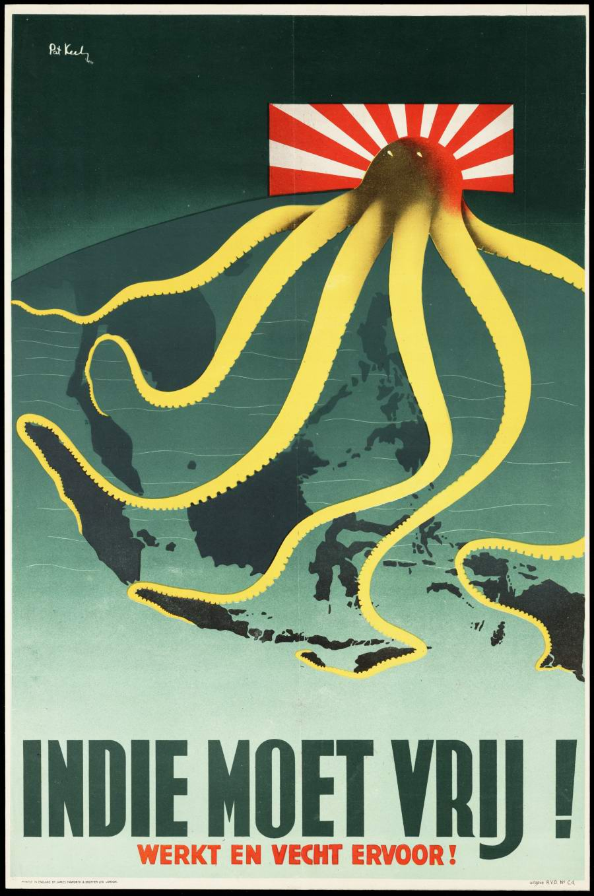
DE BEVRIJDING VAN NL-INDIË
1945
Nederlanders zaten vast in Jappenkampen
15 augustus: Japan geeft zich over
17 augustus: Soekarno roept onafhankelijkheid uit van Indonesië
In NL zag men Soekarno als een verrader
Verlies van Indië werd gezien als economische en nationale ramp:
‘Indië verloren, rampspoed geboren
POSTER 1945

Slide 4
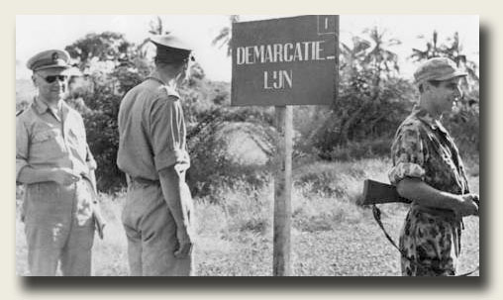
Politionele acties 1
1947-1948
NL stuurt in juli 1947 100.000 militairen naar Indië om Nederlandse bedrijven in handen te krijgen
NL noemt militair ingrijpen om politieke redenen ‘Politionele acties’
De taak van de politie is zorgen voor orde en veiligheid in eigen land
De taak van het leger is bescherming tegen een aanval door een ander land
Door de naam ‘Politionele actie’ te gebruiken laat NL zien, dat:
NL Indië beschouwt als een deel van Nederland en niet als een onafhankelijk land
En NL daarom geen buitenlandse bemoeienis accepteert
GRENS TUSSEN NL-LEGER EN INDONESISCH LEGER

Slide 5
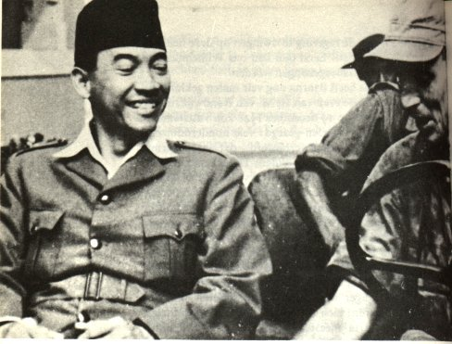
Politionele acties 2
1947-1948
Politionele acties zijn in werkelijkheid koloniale oorlogen
De acties zijn militair een succes
Soekarno wordt bij 2e actie gevangen genomen
De V.S. En de Verenigde Naties dwingen NL tot onderhandelen over onafhankelijkheid met Indonesië
De V.S. is bang dat Indonesië in de Koude Oorlog voor het communistische kamp zal kiezen en
Dreigt de Marshallhulp aan NL te stoppen
1948: SOEKARNO GEVANGEN GENOMEN DOOR DE NEDERLANDERS

Slide 6
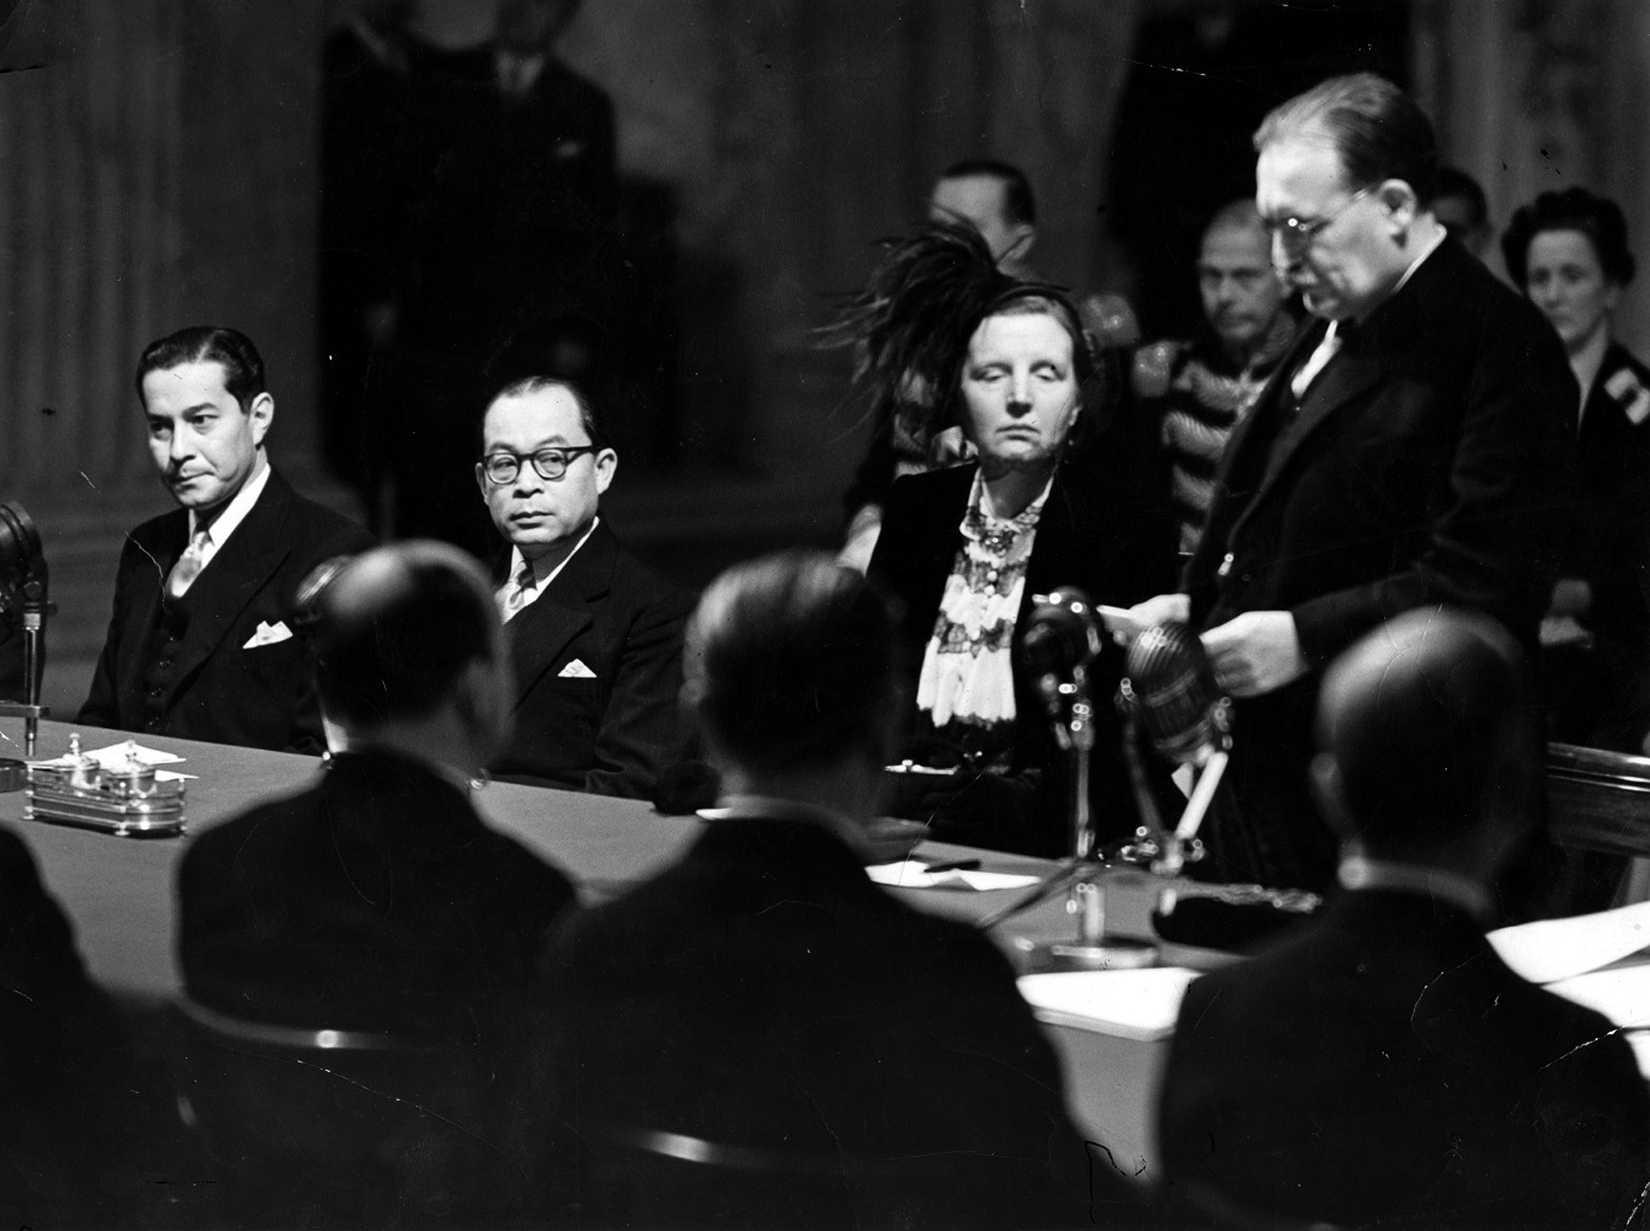
INDONESIE ONAFANKELIJK
1949
27 DECEMBER 1949
Koningin Juliana tekent de soevereiniteitsoverdracht in het paleis op de Dam in Amsterdam
Indonesië is onafhankelijk
SOEVEREINITEITSOVERDRACHT MET MINISTER-PRESIDENT DREES EN KONINGIN JULIANA

Slide 7
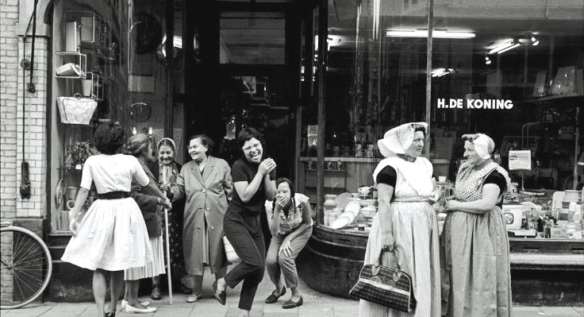
EMIGRATIE
Na de onafhankelijkheid emigreren naar Nederland:
100.000 Nederlanders
175.000 Indo’s van gemengd Nederlands-Indonesische afkomst
11.000 Molukkers, 4000 KNIL-soldaten met hun familie
Nederland wist in deze sombere beginjaren van de Wederopbouw niet hoe zij dit moesten doen
In NL was het voedsel nog op de bon en was er woningnood
De regering van Drees stimuleert Nederlanders om te migreren naar de V.S, Canada, Australië en Nieuw-Zeeland
Tot 1960 emigreren 500. 000 Nederlanders
Rond 1960 is de Wederopbouw voltooid en bedraagt de economische groei 5%
INDO-MEISJES IN MIDDELBURG

Slide 8

ECONOMIScHE GROEI vanaf 1948
Wederopbouw begint met:
Marshallhulp: geld en goederen
Modernisering van de landbouw
Overtollige landarbeiders vinden werk in steden in de groeiende industrie
Multinationals Shell, Unilever en Philips groeien sterk
Nieuwe grote bedrijven als DSM ontstaan
POSTER MARSHALLHULP

Slide 9
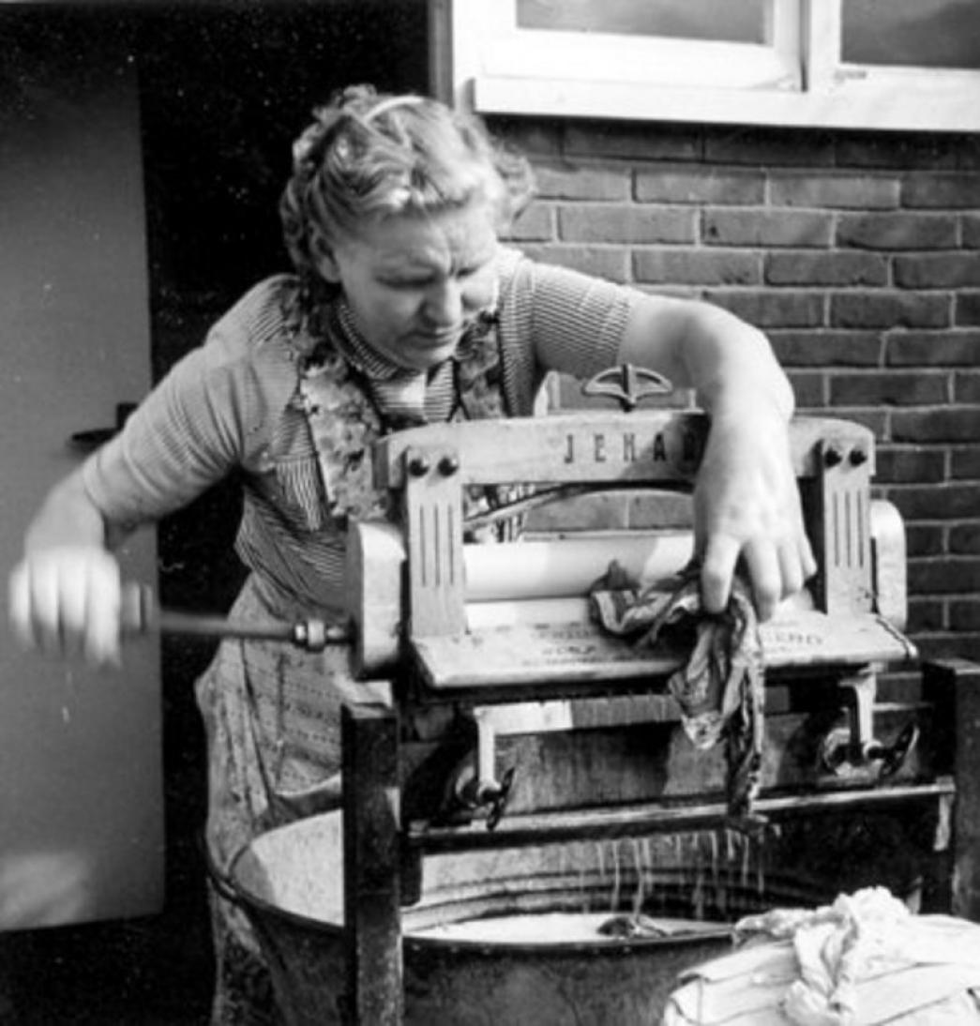
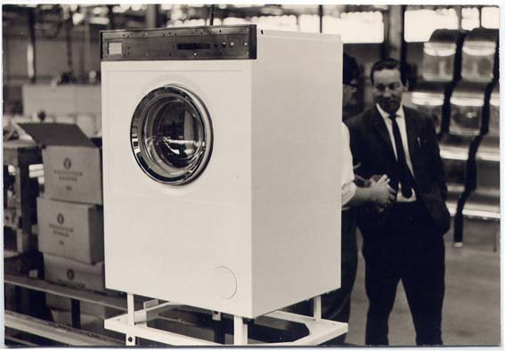
WELVAART STIJGT
VANAF DE JAREN 50
Jaren 50 Hard werken en zuinig leven, zodat de schaarste afneemt
Jaren 60 sterke welvaartsstijging:
  auto- en tv-bezit groeit snel
  Sterke groei nieuwe huishoudelijke apparaten als koelkast en wasmachine
  Stijgende consumptie van koffie, bier, snacks en chips
Nederland wordt een consumptiemaatschappij

Slide 10
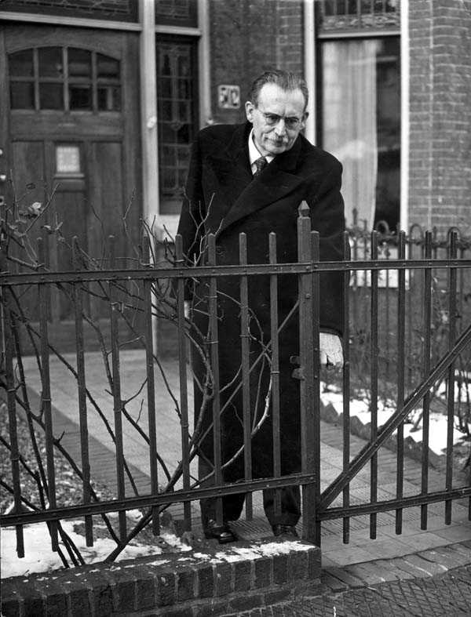
VERZORGINGSSTAAT
VANAF DE JAREN 50
Door economische groei kan NL sociale zekerheid uitbreiden olv minister-president Willem Drees van de PvdA (socialisten):
AOW = Algemene Ouderdomswet
WW = Werkloosheidswet
Bijstandswet
WAO = Wettelijk Arbeidsongeschikt
Nederland is in 20 jaar een Verzorgingsstaat geworden
MINISTER-PRESIDENT DREES BIJ ZIJN RIJTJESHUIS IN DEN HAAG

